Slide 1

Инициативное бюджетирование
Собрание по инициативным проектам
МБОУ СОШ № 121
2026 год

Slide 2
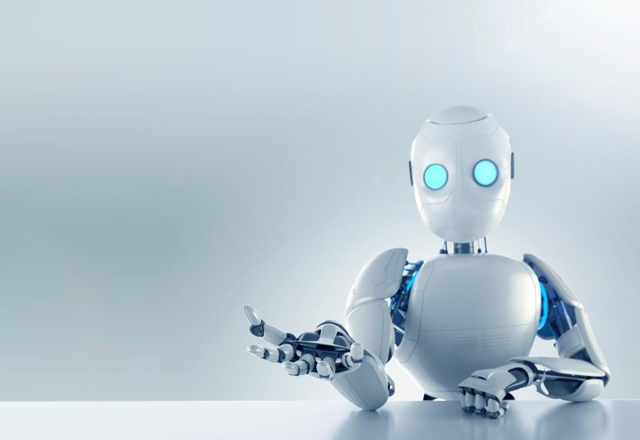

Инициативный проект, претендующий на финансовую поддержку за счет средств Снежинского городского округа в рамках программы «Инициативное бюджетирование»
«Создание многофункционального образовательного пространства «ИнфоТОН» на базе МБОУ СОШ № 121 город Снежинск, ул. Дзержинского, 25».

Slide 3

Территория реализации проекта
Челябинская область, город Снежинск,
ул. Дзержинского, д.25
муниципальное бюджетное
общеобразовательное учреждение
«Средняя общеобразовательная
школа №121»
Инициатор проекта:
Михайлова Елена Владимировна,
директор МБОУ СОШ №121

Slide 4


Актуальность проекта, чем обоснован проект
и почему он важен
Современное образование стремительно трансформируется под влиянием инновационных технологий. Современная школа – это не только учебники и тетради. Сегодня все больше внимания уделяется предметам, которые помогают детям не просто получать знания, но и развивать навыки, необходимые для жизни в быстро меняющемся мире. Искусственный интеллект, интерактивные методики, виртуальная и дополненная реальность, робототехника, а также умные учебники создают прочный фундамент для подготовки будущих специалистов. Сегодняшний мир стремительно меняется, и информационные технологии играют в этом ключевую роль.
Возникла необходимость модернизации образовательного пространства для реализации современных образовательных программ в сфере IT-технологий, робототехники и 3D-моделирования.
В школе нет помещения соответствующего требованиям для проведения
занятий по современным технологиям.

Slide 5
Что именно будет доступно в «ИнфоТОНе»?
Качественное преподавание предмета «Труд (Технология)», который имеет новые модули по робототехнике, компьютерной графике, 3D‑моделированию, прототипированию, макетированию
Проведение занятий внеурочной деятельности и программы дополнительного образования по IT‑технологиям
Проведение турниров , соревнований, конкурсов по компьютерной графике, 3-Д моделированию,
робототехнике

Slide 6

Цель проекта:
создать многофункциональное образовательное пространства формата «open spase» в целях комфортного, качественного изучения, усвоения, наработки практических навыков и моделирования на «основном» и «продвинутом» уровнях освоения предметов информационно-технологической направленности школьниками разных возрастных групп.

Slide 7
Задачи:
1.Оснастить школу специализированным кабинетом для занятий робототехникой и компьютерной графикой, 3D моделированием, прототипированием, макетированием в соответствии с требованиями ФГОС и обновлённого предмета «Труд (технология)».
2.Обеспечить условия для освоения школьниками навыков программирования, 3D моделирования, работы с цифровыми инструментами, инженерного проектирования и создания визуальных образов.
3.Интегрировать кабинет в систему внеурочной деятельности и дополнительного образования.
4.Создать инфраструктуру для подготовки учащихся к конкурсам, олимпиадам, хакатонам и соревнованиям.
5.Соблюсти все нормативные требования: санитарные нормы (освещённость, вентиляция, антистатическая защита), пожарную безопасность.

Slide 8
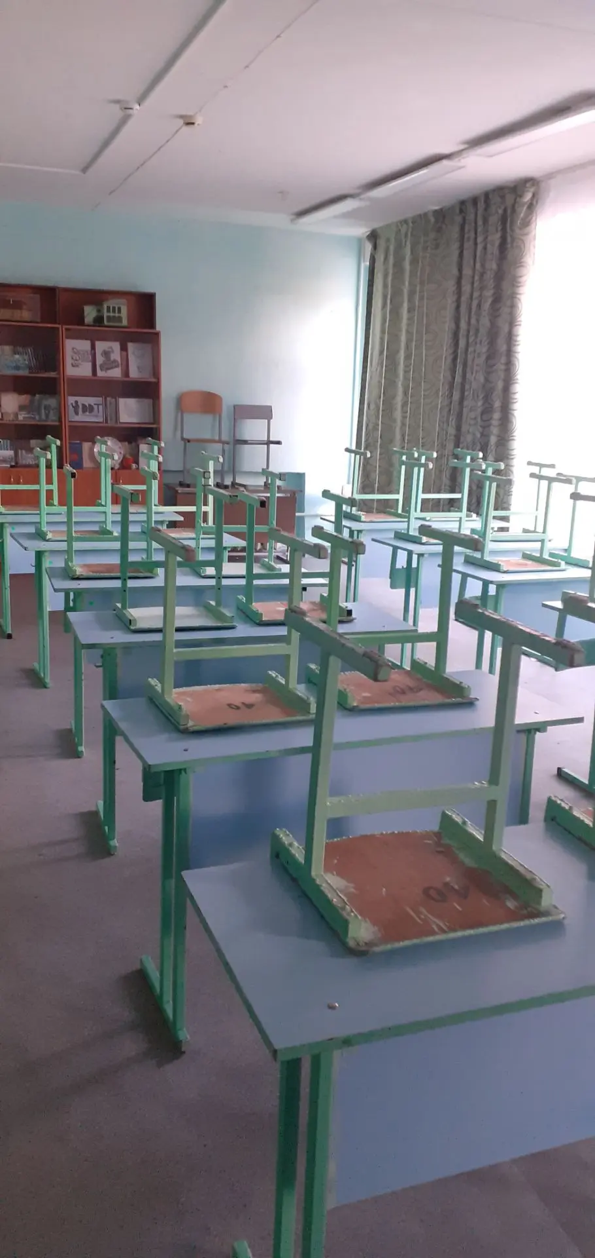
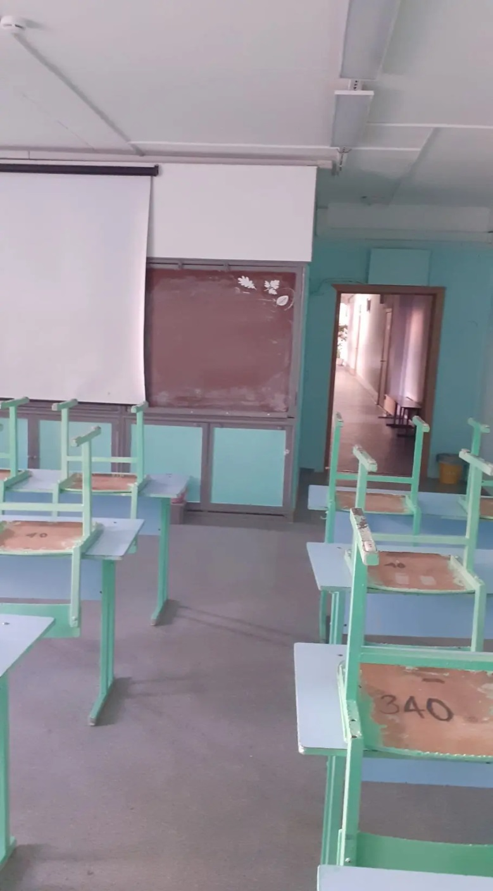

Slide 9
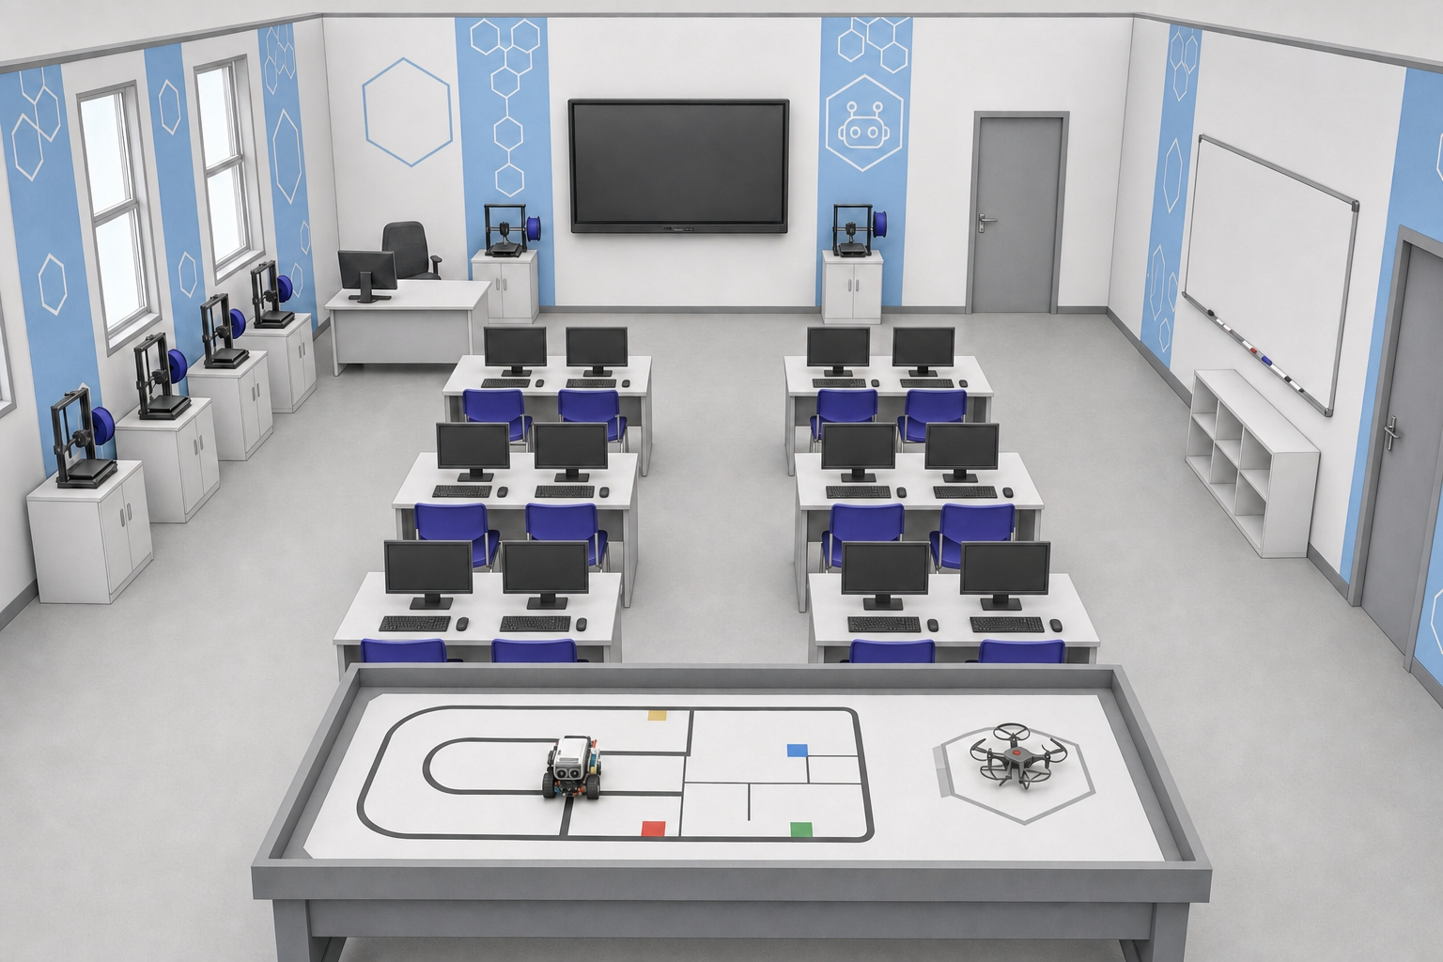

Slide 10
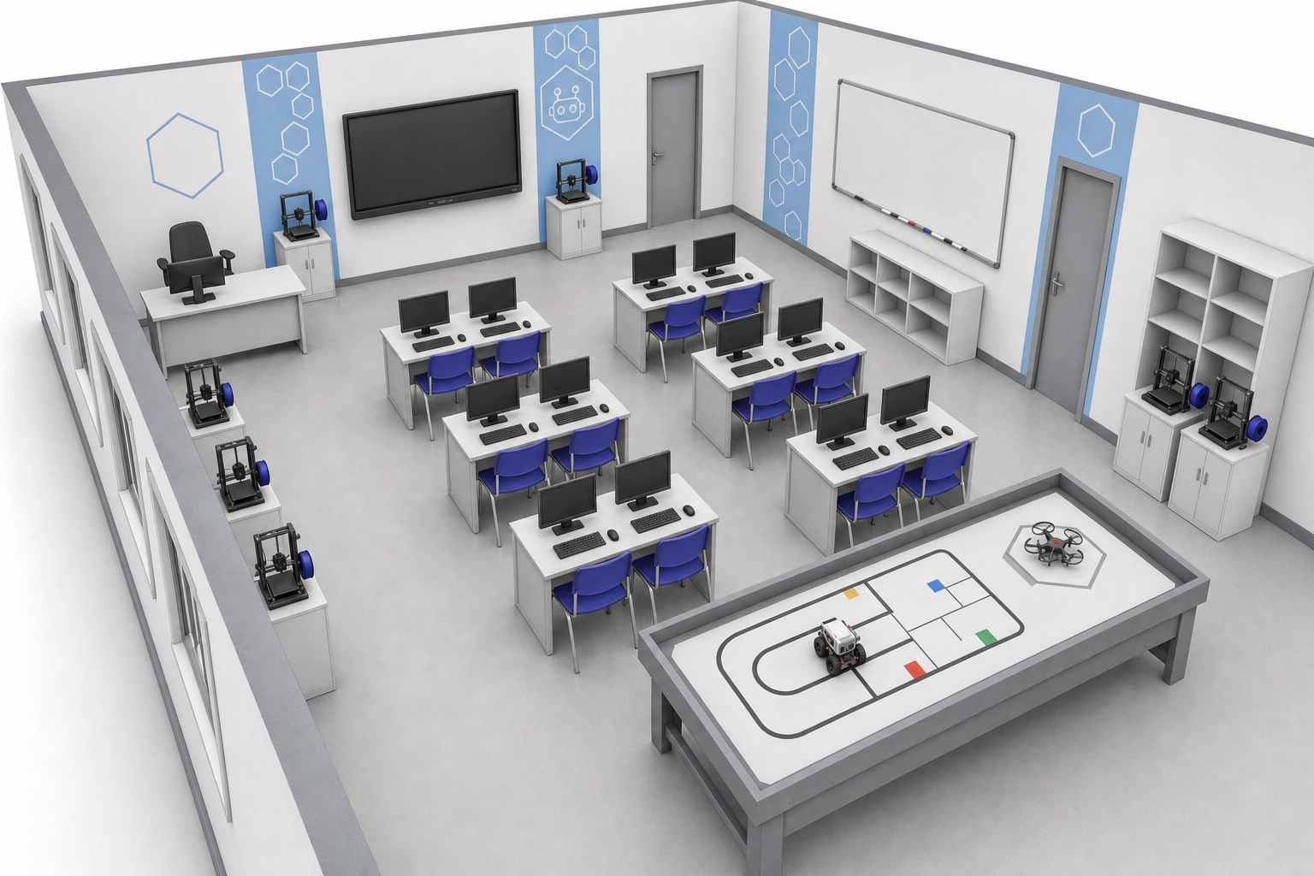

Slide 11
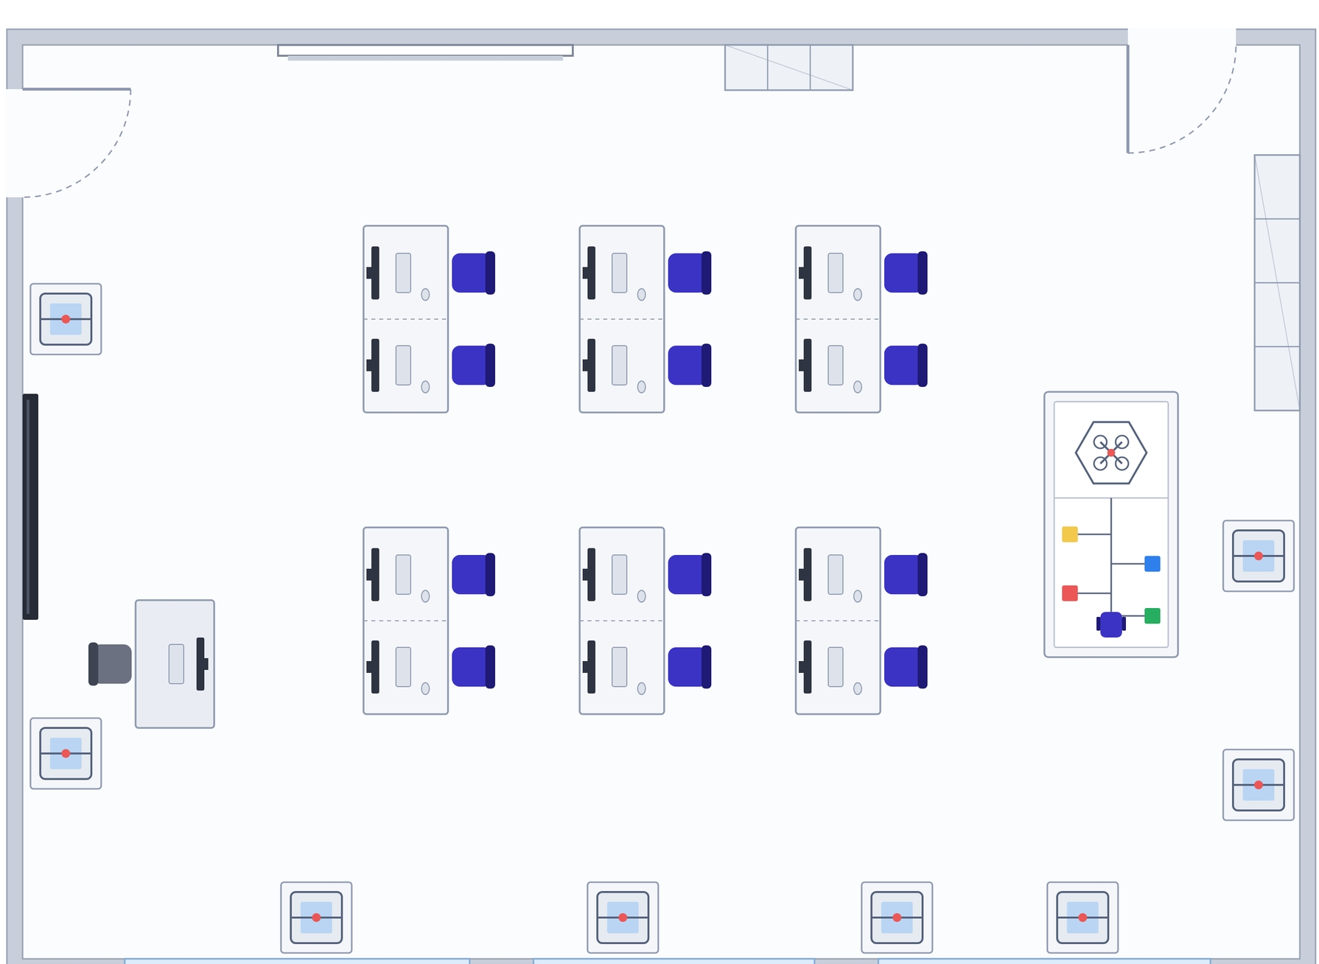

Slide 12
Работы:
ремонт помещения, предполагаемого для размещения многофункционального образовательного пространства «ИнфоТОН» :
провести электромонтажных работ: устройство розеток по всему периметру кабинета,
осуществит устройство подвесных потолков типа «Армстронг» с светодиодными светильниками,
уложить гомогенный линолеум,
замена радиаторов,
тамбур ( объединение 2 кабинетов),
ремонт стен ,
установка дверного проема в лаборантскую,
устройство дверного проема из коридора

Slide 13
Общая стоимость инициативного проекта: 2 054 898,06 рублей
Объем инициативных платежей 10%– 205 489, 80 рублей
Объем трудового, имущественного участия будет заключаться в уборке помещений после ремонта.

Slide 14

Срок реализации проекта июнь - август
2027 года.

Slide 15


Поддержите, пожалуйста, наш проект! Ваш голос важен для нас!

Slide 16
Инициативный проект, претендующий на финансовую поддержку за счет средств Снежинского городского округа в рамках программы «Инициативное бюджетирование»
«Ремонт большого спортивного зала В МБОУ СОШ №121 города Снежинск . ул. Дзержинского , 25»

Slide 17
Территория реализации –
Челябинская область, город Снежинск, ул. Дзержинского, д.25 муниципальное бюджетное общеобразовательное учреждение «Средняя общеобразовательная школа №121»
Инициатор проекта :
Михайлова Елена Владимировна
Директор МБОУ СОШ №121

Slide 18
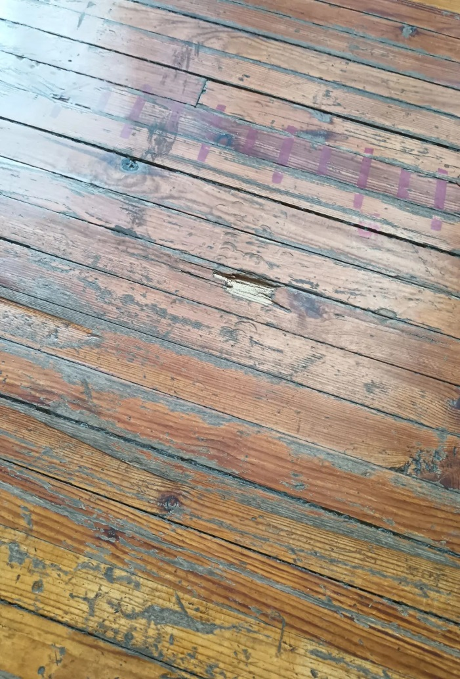
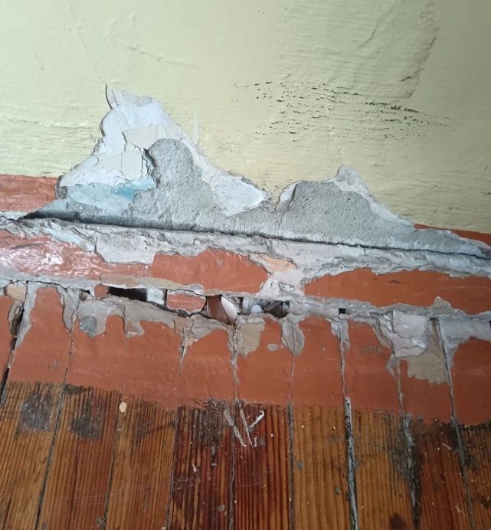
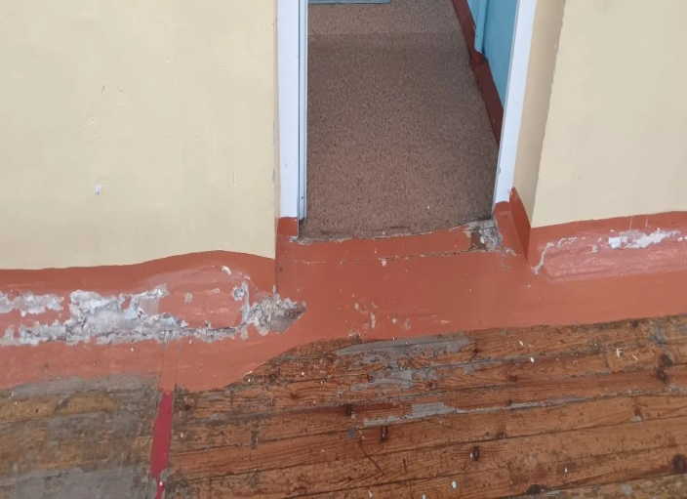
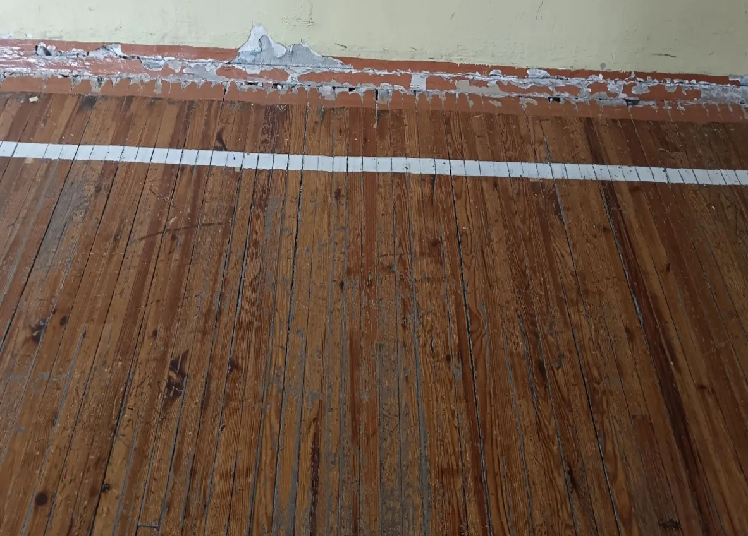
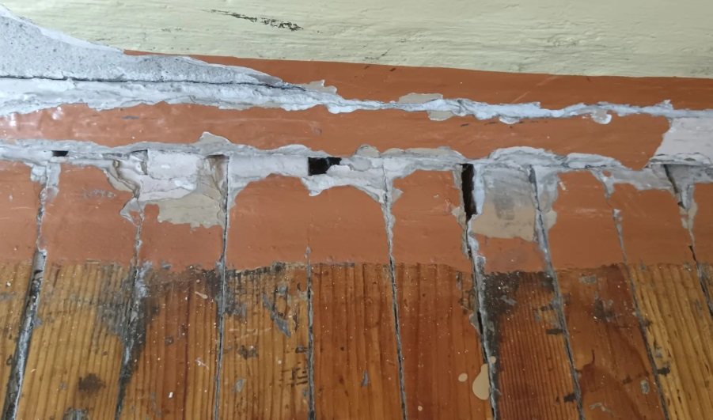
ПОЛ

Slide 19
Пол.
За годы эксплуатации покрытие получило серьёзные деформации: глубокие трещины, сколы, неровности, гниль, деформации.
Пол полностью утратил амортизирующие свойства. Он больше не гасит ударную нагрузку, а значит, любой прыжок, быстрый разбег или резкая остановка становятся потенциально травмоопасными.
Из‑за неровностей невозможно обеспечить качественную влажную уборку.
Это уже не просто «неудобно» — это вопрос безопасности и санитарных норм.

Slide 20
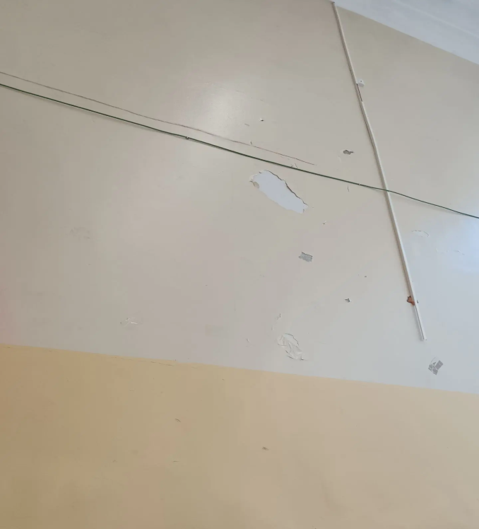
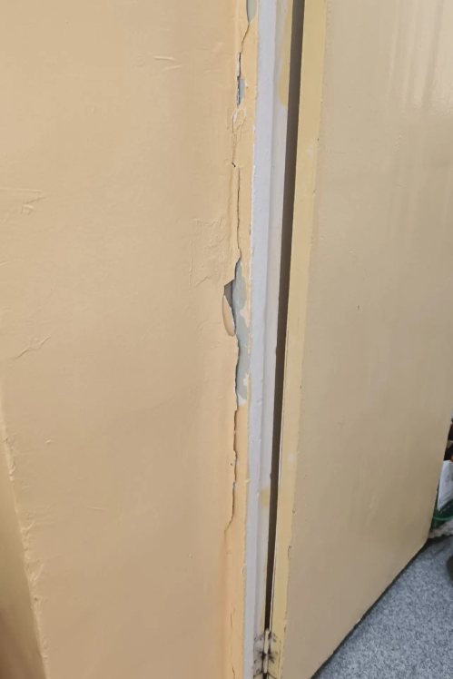
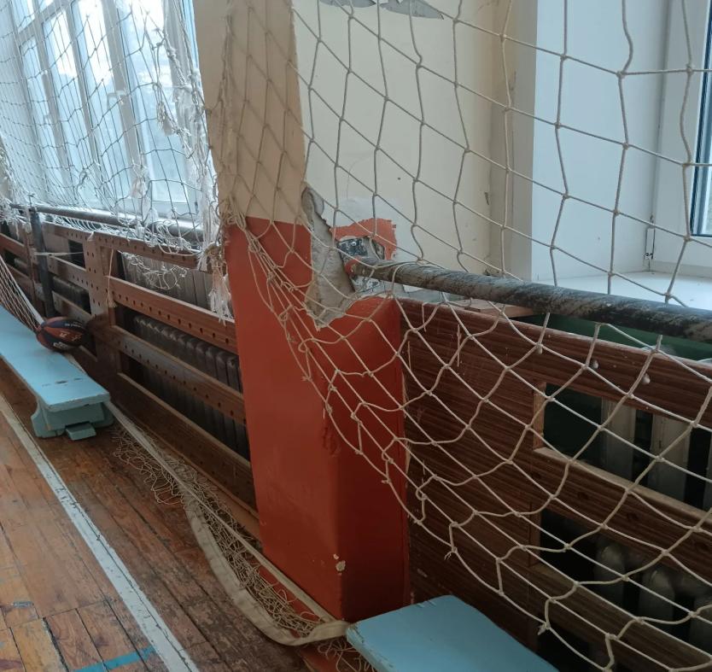
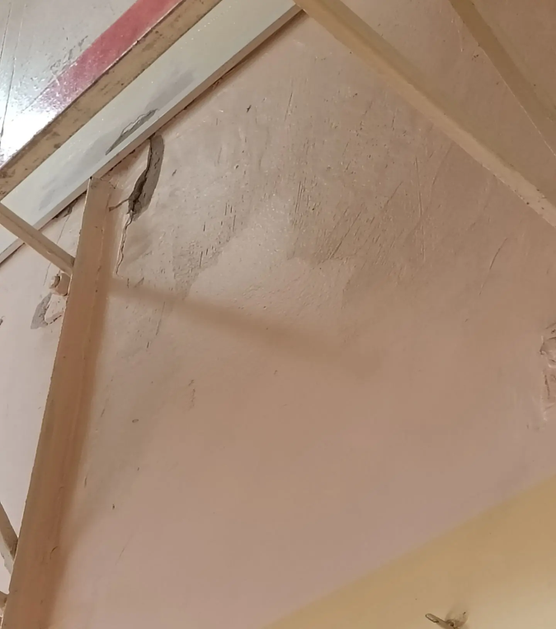
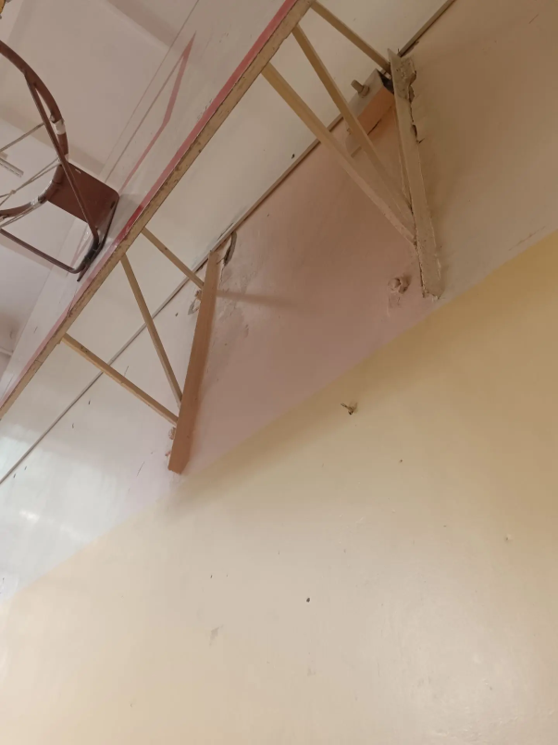

СТЕНЫ

Slide 21
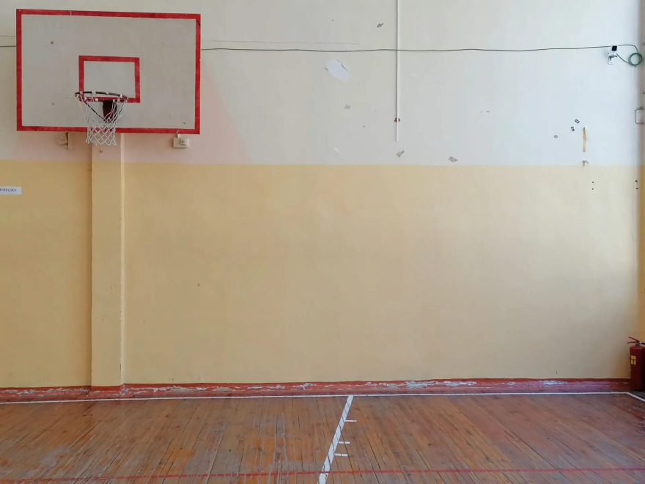
Стены
Штукатурка местами отсутствует, есть глубокие трещины и отслоения.
Сейчас стены не выдерживают даже обычных ударов мяча.
Ежедневно отслаивается штукатурка, отлетают куски.

Slide 22
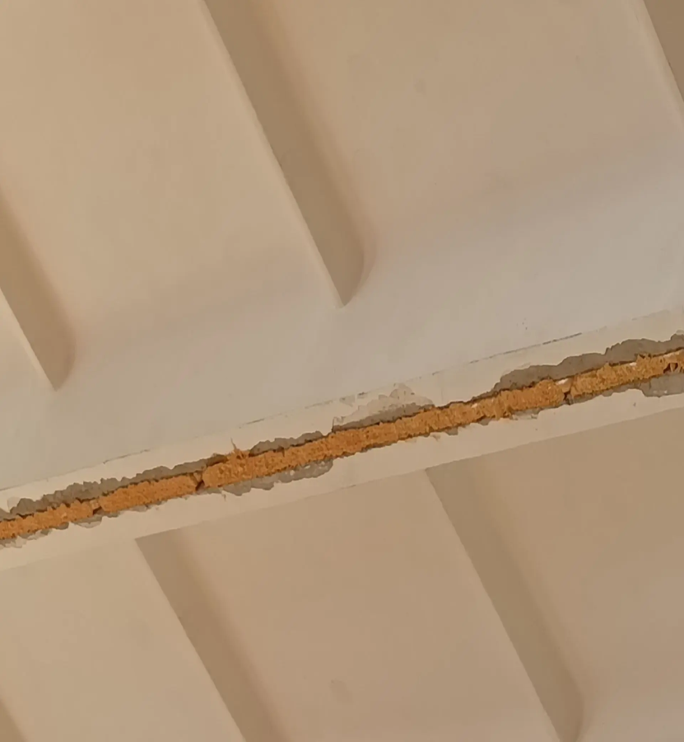
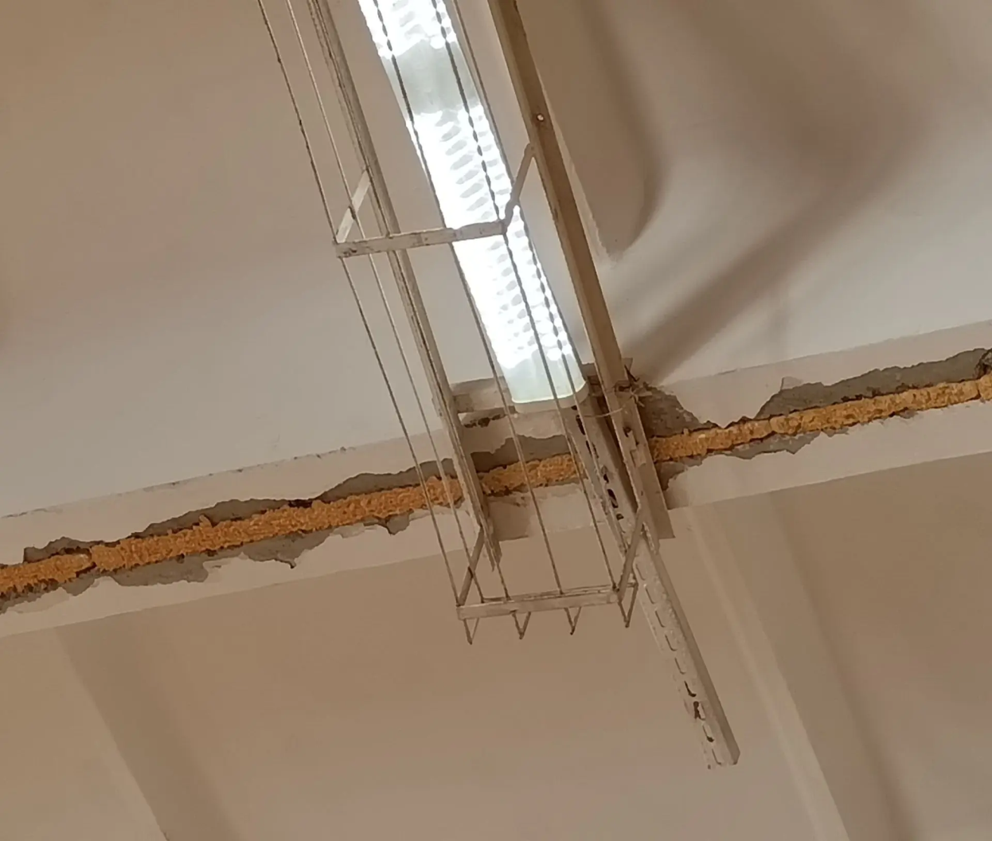
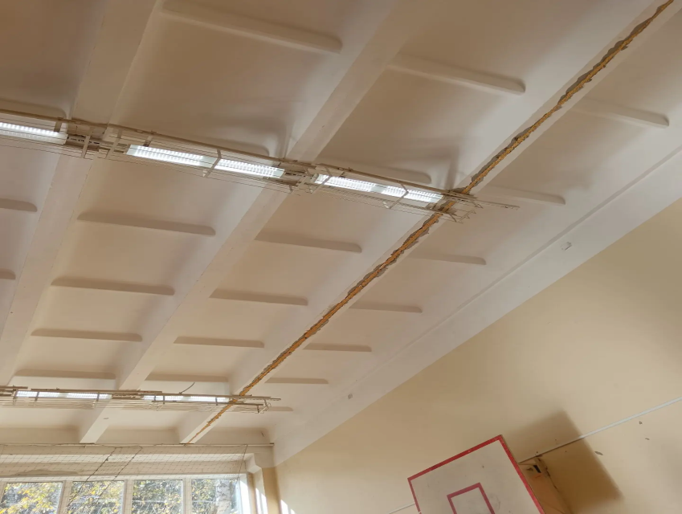
Потолок

Slide 23
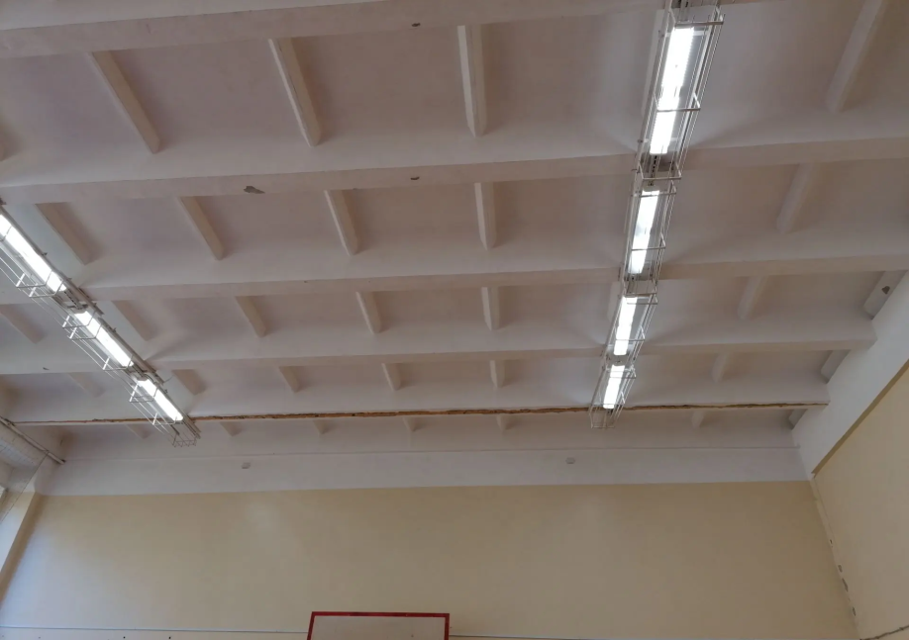
Потолок
Трещины, осыпающийся известковый слой, выпадение фрагментов бетона между перекрытиями.
Прямая угроза безопасности всех, кто находится в зале — и детей, и педагогов.

Slide 24
Межрегиональное управление № 15 ФМБА России
Официальное предписание
13.02. 2025 года
( отмечена необходимость ремонта стен, потолка и пола большого спортивного зала)
Выписка из акта по результатам проведения профилактического визита
02 .10.2026 года

Slide 25
Ц ель – привести спортивный зал в безопасное и современное состояние
Задачи
Произвести ремонт брусчатого пола в спортзале
Отремонтировать стены: отштукатурить, укрепить, облицевать и покрасить износостойкими материалами
Отремонтировать потолок

Slide 26
Общая стоимость ремонтных и отделочных работ по смет
1 816 813,03
Объем инициативных платежей 10%– 181 681, 30 рублей
Объем трудового, имущественного участия будет заключаться в уборке помещений после ремонта.

Slide 27
Срок реализации проекта – июнь- август
2027 года.

Slide 28
Поддержите, пожалуйста, наш проект! Ваш голос важен для нас!

